Slide 1
Удивительный мир звука
ГБОУ СОШ №619 Калининского района
дошкольное отделение
Научно-практическая конференция
«Многогранная Россия»
Проект воспитанников подготовительной группы № 9 представляет Яцков Иван
Руководитель проекта
Казикова Татьяна Анатольевна
Санкт-Петербург, 2016

Slide 3
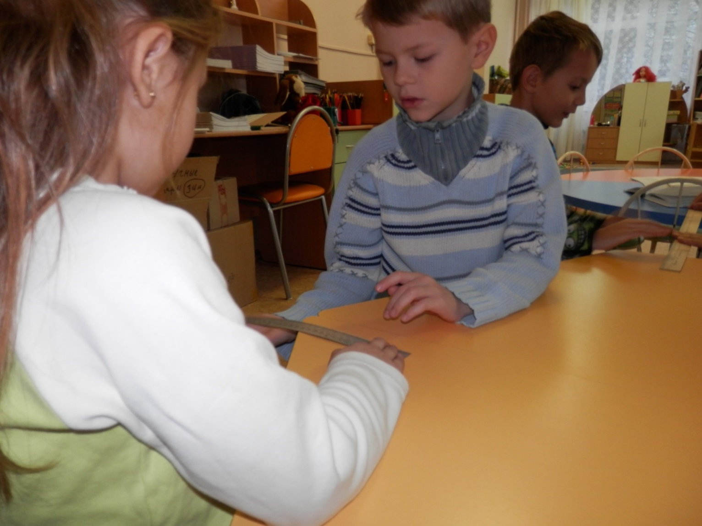

Slide 5
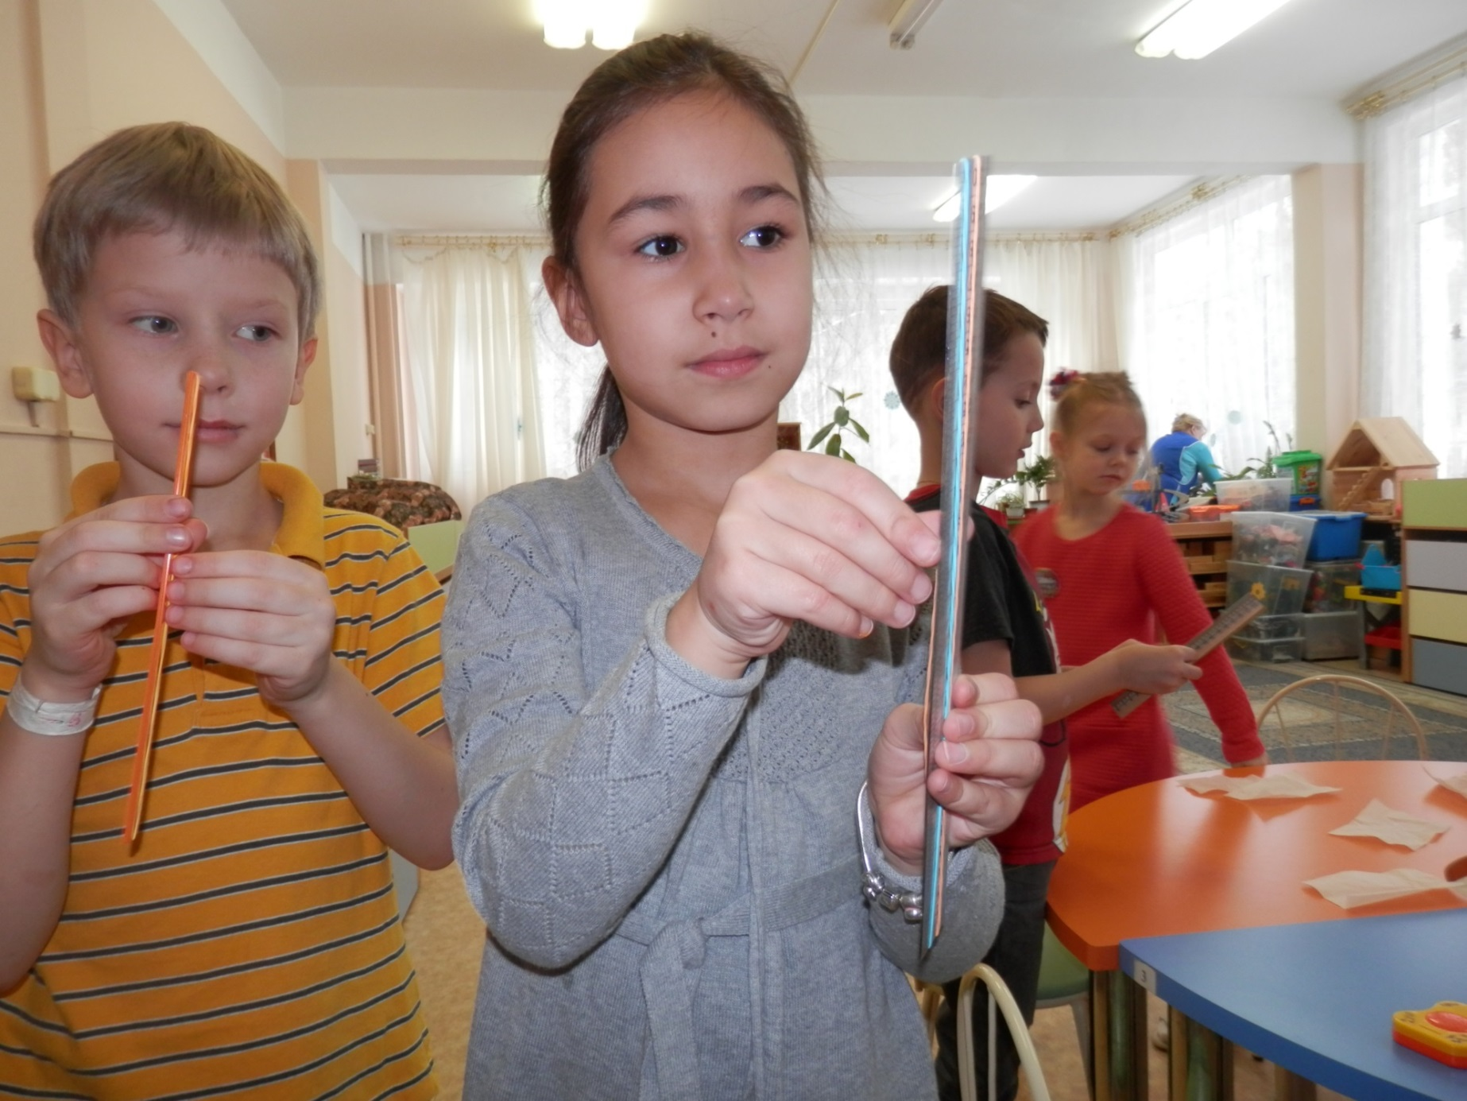

Slide 6
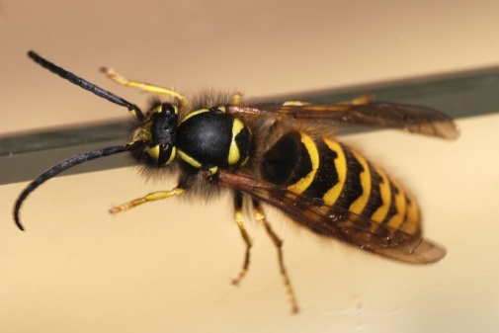
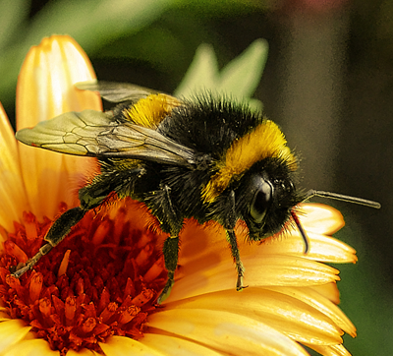
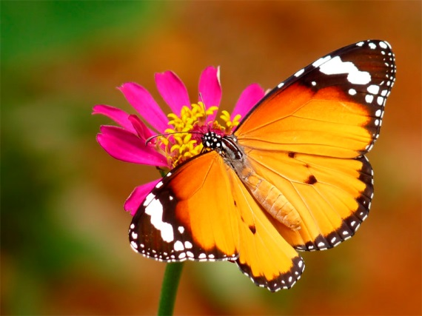
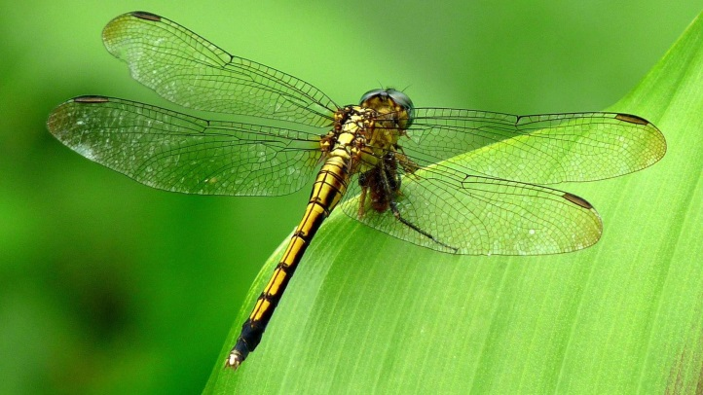

Slide 7
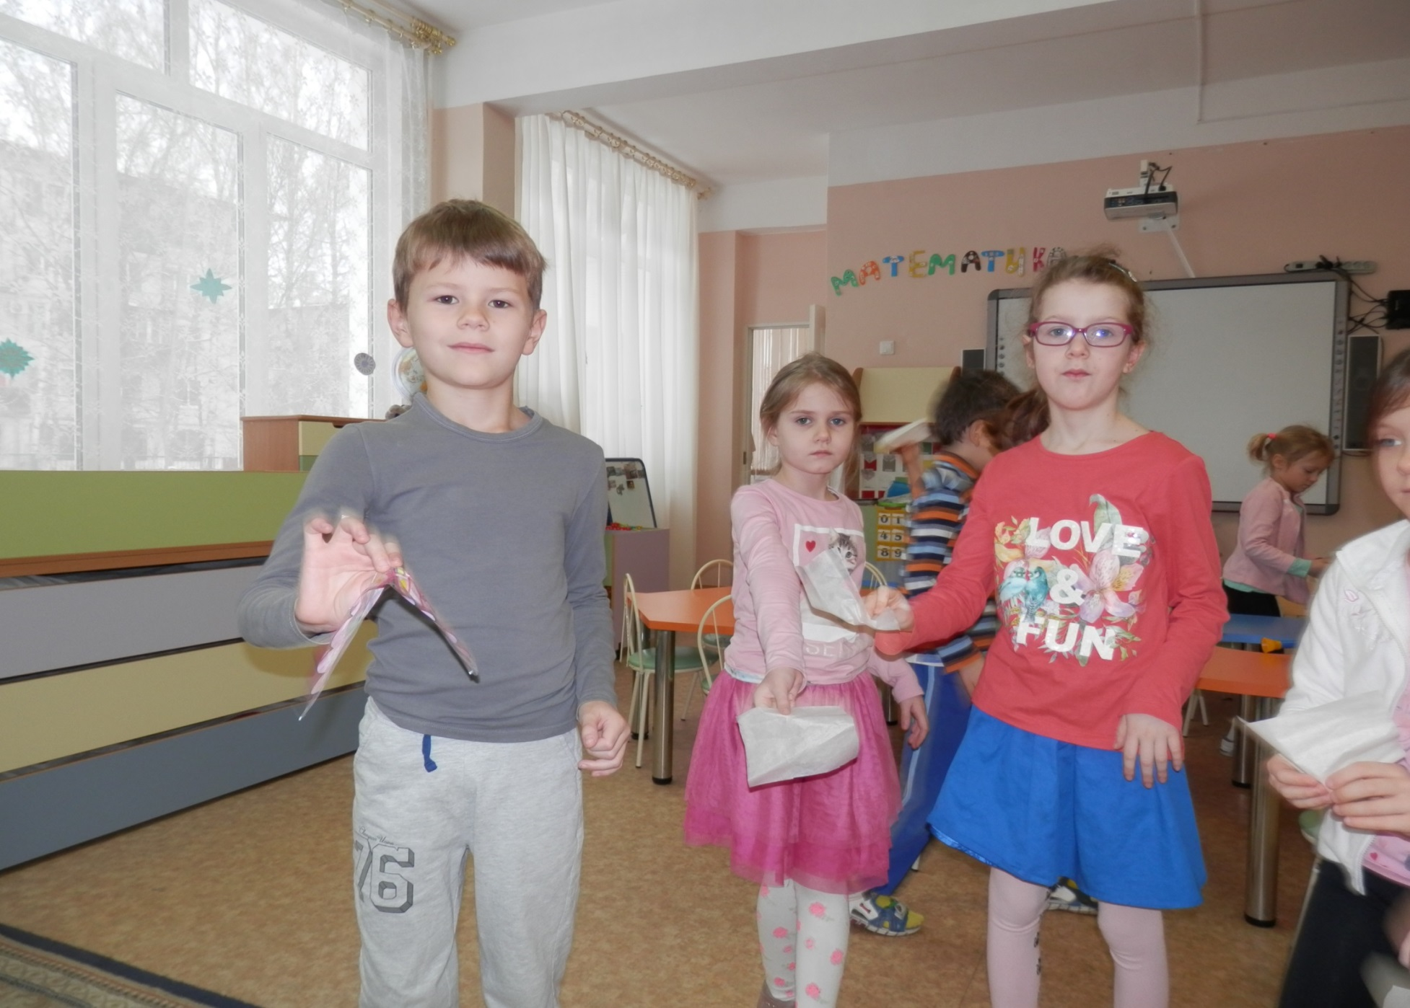

Slide 8
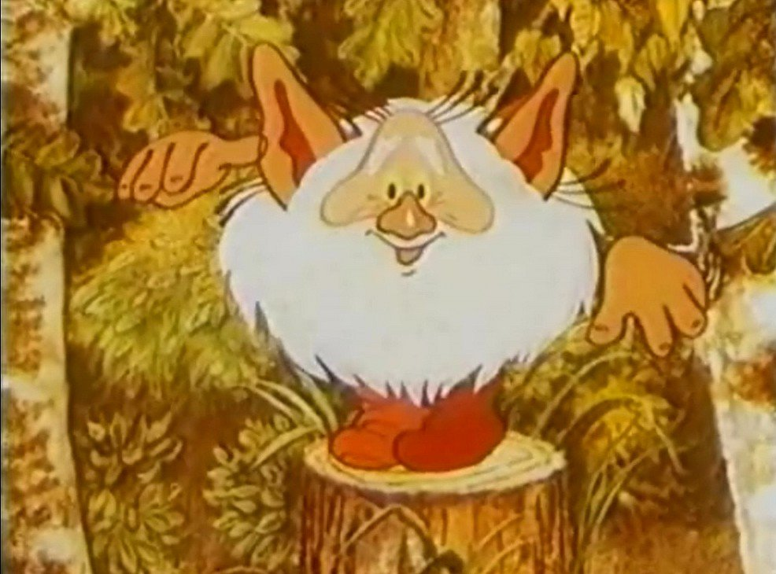
Эхо

Slide 9
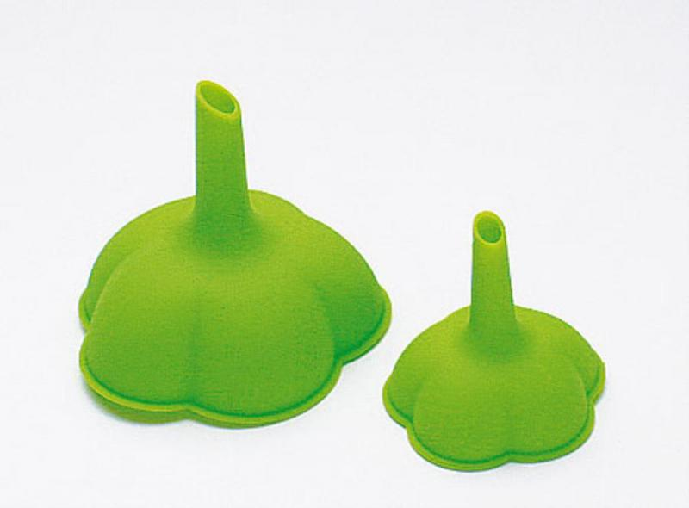

Slide 10
